Slide 1

Integrantes:
Deivid Aleixo de Almeida,
Gustavo Freitas

Slide 2


O que é?
O next.js é um framework escrito em React.js, desenvolvido em 2016 pela Empresa Vercel;
O grande desafio atual que a maioria dos desenvolvedores possuem é desenvolver aplicações de forma simples, prática e dinâmica, com funcionalidades escaláveis e de qualidade;
O next.js proporciona uma experiência única de desenvolvimento, agrupando o melhor dos mundos, em questões de padrões de arquitetura de desenvolvimento e integrações do que existe de moderno para desenvolvimento Web;

Slide 3
O que faz/tem o Next.js?
Renderização de Front-end do lado do servidor SSR (Server Side Rendering)
Geração de Sites Estáticos SSG (Static Site Generator)
CSS in JS (Styled Components, Styled.js, Emotion…)
Zero configuration (Rotas, hot reloading…)
Otimizado para produção (Realmente um código otimizado para levar a produção

Slide 4





O mercado usa?

Slide 5
Por que utilizar Next.js?
Para responder essa pergunta, primeiro é necessário entender os tipos de aplicação que temos hoje para desenvolvimento WEB
Static Site Generator (HTML, CSS, JS)
Client Side Rendering (SPA - React)
Server Side Rendering (SSR - Next.js)
O next.js em geral traz ótimos benefícios de escalabilidade para o projeto é um processo sólido de desenvolvimento e deploy da aplicação

Slide 6
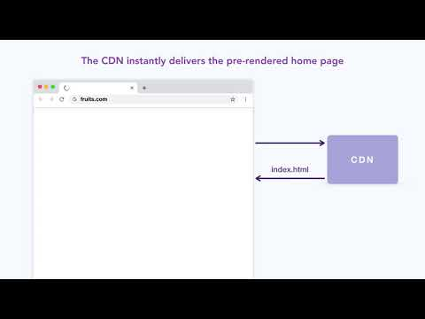
Static Site Generator(SSG)

Slide 7
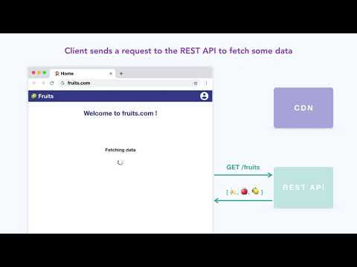
Client Side Rendering(SPA)

Slide 8
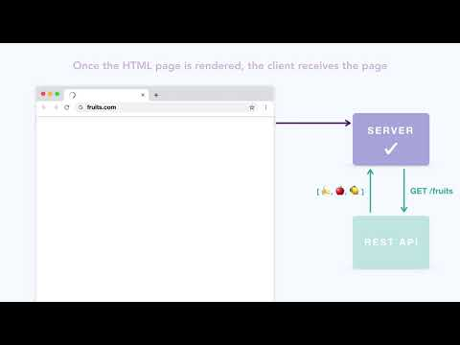
Server Side Rendering(SSR)

Slide 9
O que oferece
Suporte a todos os navegadores modernos e IE11
Suporte para divisão de código (code splitting)
Otimização de dependência
Comandos simples para iniciar um projeto como:
create-next-app é uma alternativa otimizada de create-react-app

Slide 10
Vantagens e desvantagens
SSG - Static site generation
Uso quase nulo do servidor
Servidor de um CDN (Content Delivery Network)
Flexibilidade de usar em qualquer servidor
Tempo de build pode ser alto
Pode ser difícil o escalonamento para aplicações grandes
Dificuldade atualizações constantes

Slide 11
Vantagens e desvantagens
SPA - Single page application
Páginas ricas sem necessidade de recarregar
O javascript é baixado de uma vez
Site rápido após o load inicial
Load inicial pode ser lento
Performance imprevisível

Slide 12
Vantagens e desvantagens
SSR - Server side rendering
Ótimo SEO
Melhor performance para o usuário
Menor processamento do lado do cliente
TTFB (Time to first byte) maior
Reload completo com a mudança de rota

Slide 13
Referências
https://wkrh.com.br/introducao-ao-nextjs/ acessado às 20:00 02/11/2021
https://youtu.be/q_ZoX98uopM acessado às 13:00 30/10/2021
https://nextjs.org/ acessado às 19:30 30/10/2021

